Slide 1

전세계 코로나 데이터분석
신승주 강정훈

Slide 2
1. 데이터 수집
먼저 최신데이터인 국가별
코로나 자료를 활용해서
상관 관계를 조사 했습니다.
Kaggle에 있는 covid_worldwide.csv자료
나라별 코로나 확진자 수, 사망자 수, 완치자 수, 활성화된 확진자 수,
총 검사 수, 인구수
지도에 나라별 확진자 수를
표시하고 싶어서
Simplemaps 웹사이트에서 World Cities 나라별 경위도 수집
인구밀도를 구하기위해서
KOSIS에서 나라별 면적데이터 수집
위와 같은 데이터들을 활용하여
국가별 코로나19 현황을 분석하고 시각화를 해보았습니다.

Slide 3
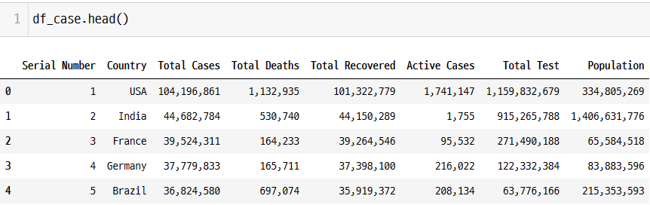
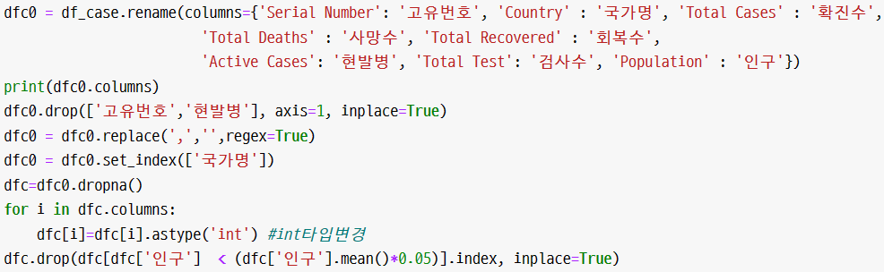
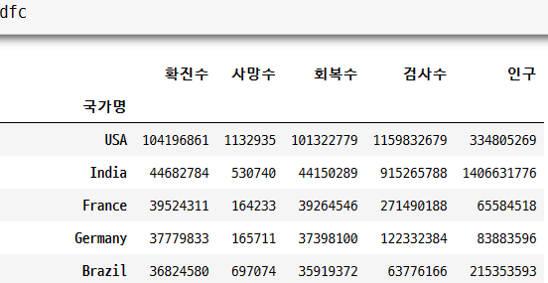
2. 데이터 전처리 과정
Main 데이터 프레임
Column 명 수정
필요없는 column drop
인구수 평균보다 낮은나라들은 제외하기위해서 NaN값 행 제외
--type이 object 였는데 먼저 인구열만 int 수정후 다른열 NaN값을 대체했어야했는데 miss

Slide 4
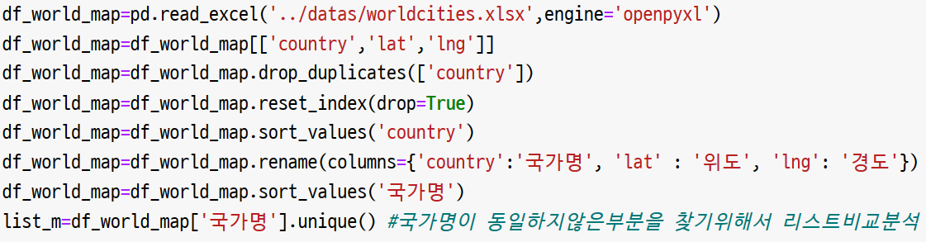
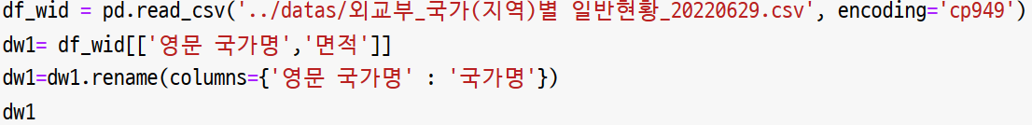
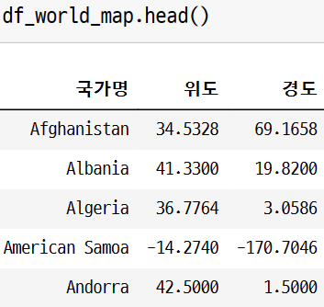
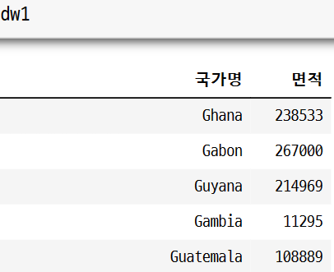
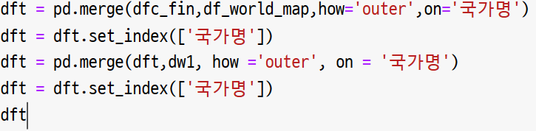
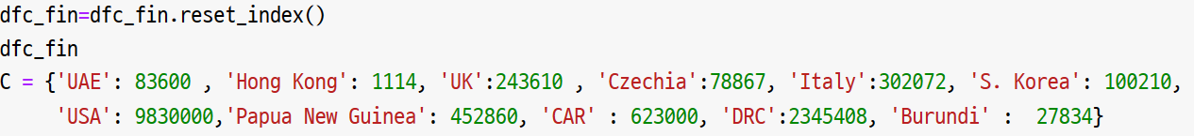
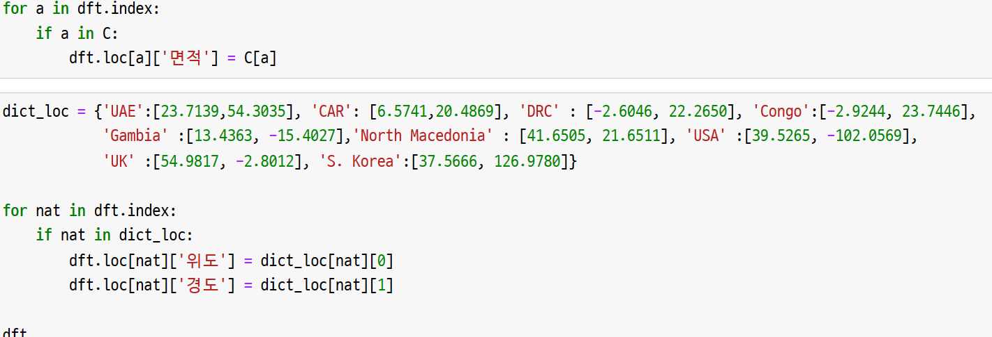
정훈 경위도 데이터작업
승주 면적 데이터작업
데이터 병합
국가명인덱스 설정후 행에
면적, 위(경)도 열의 값을
바꾸는 작업 (NaN 값 없애기)

Slide 5
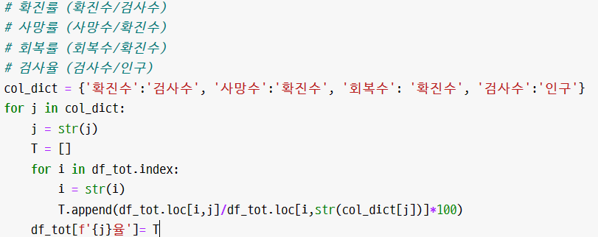
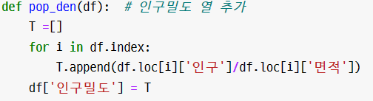
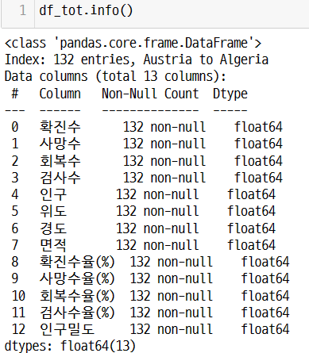
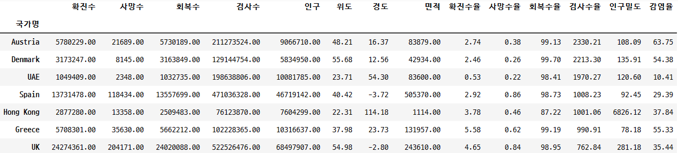
확진율 사망률 회복률 검사율 %(열) 추가
+인구밀도(열) 추가
+

Slide 6
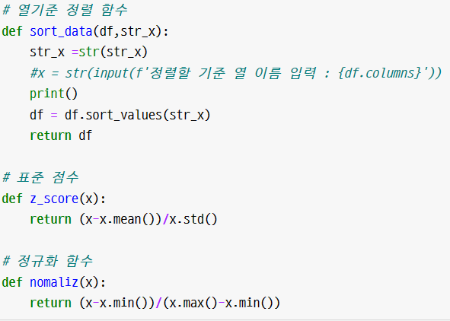
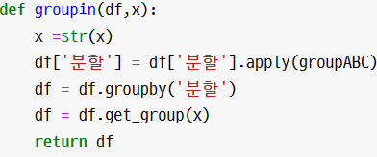
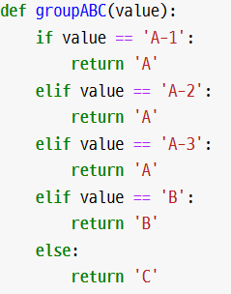
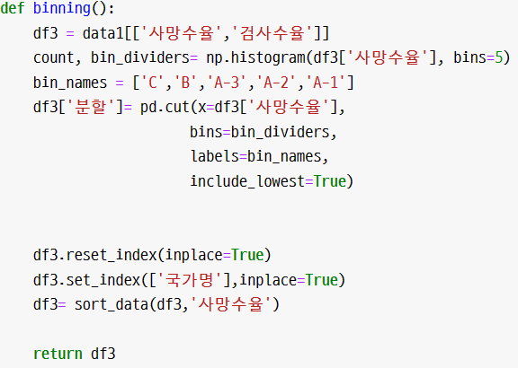
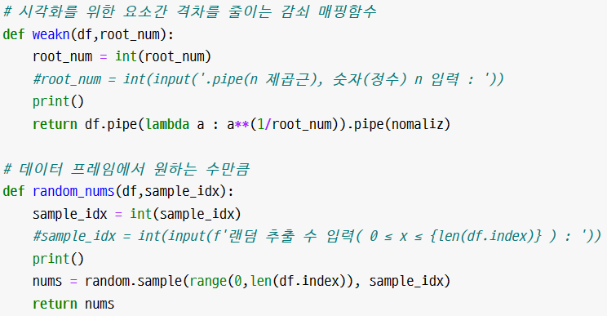




사용할 함수들
이 데이터에 활용하기어려웠다
(편차가너무커 큰수는 확줄이는)
Random 추출

Slide 7
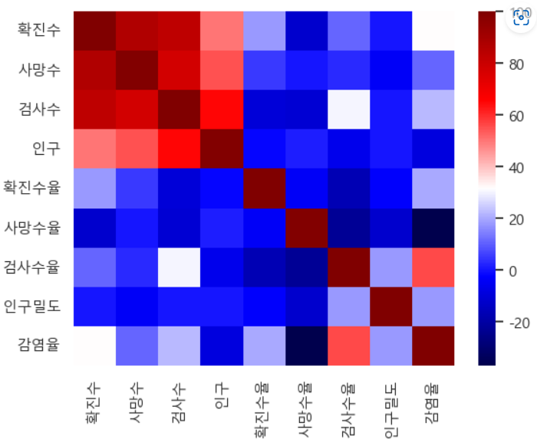

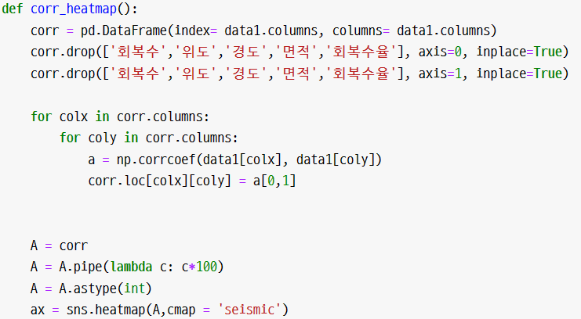

데이터분석 / 시각화

Slide 8
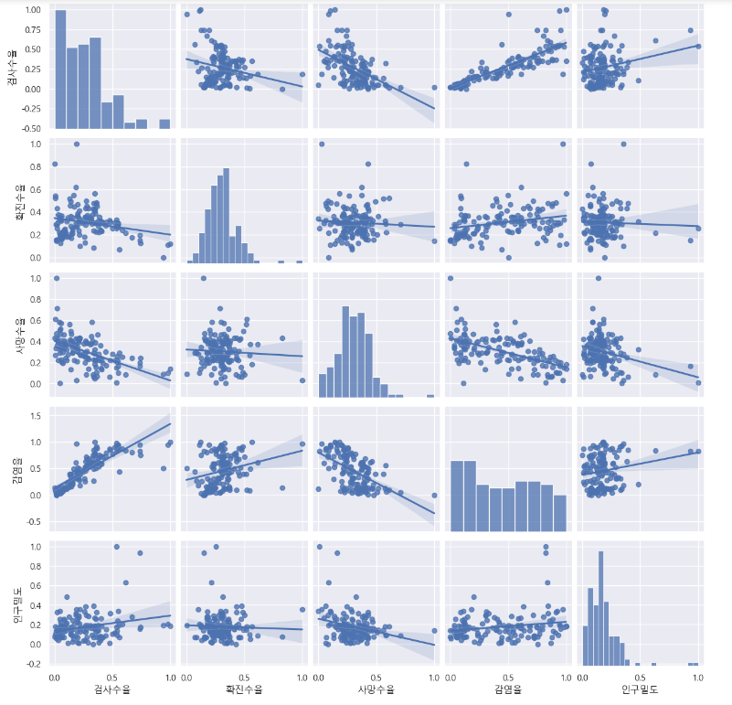
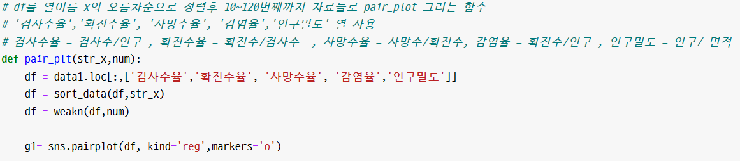


Slide 9
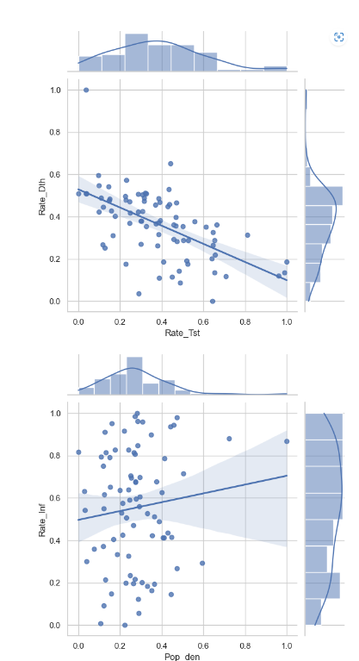
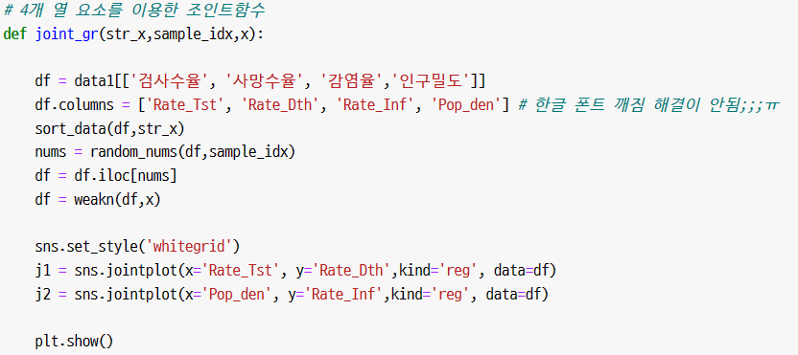
사망률
검사률
감염률
인구밀도

Slide 10
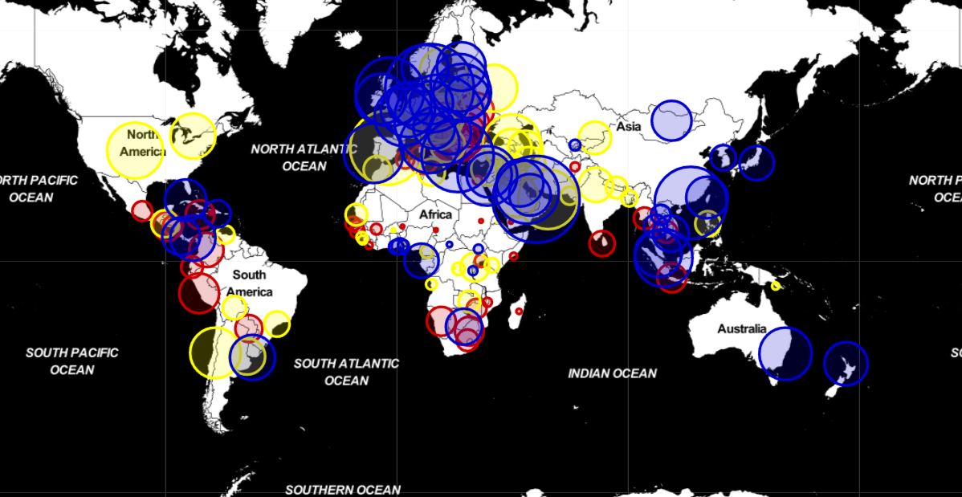
사망률 검사률
상위33%
중위33%
하위33%

Slide 11
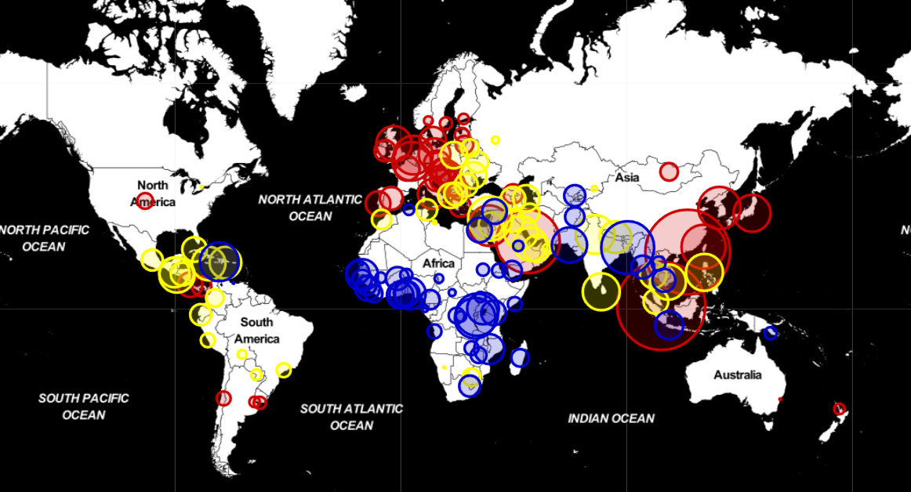
감염율 인구밀도
감염율 인구밀도
상위33%
중위33%
중위33%
하위33%
하위33%

Slide 12
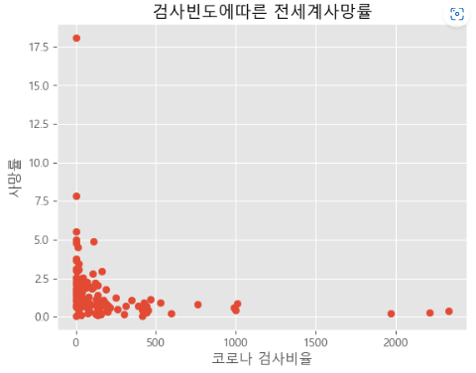
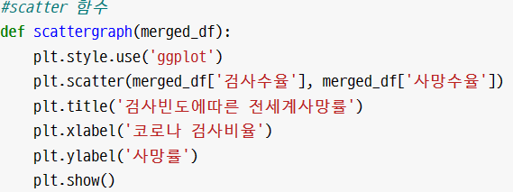
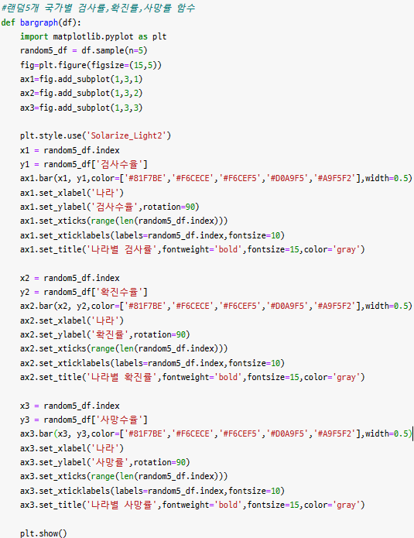
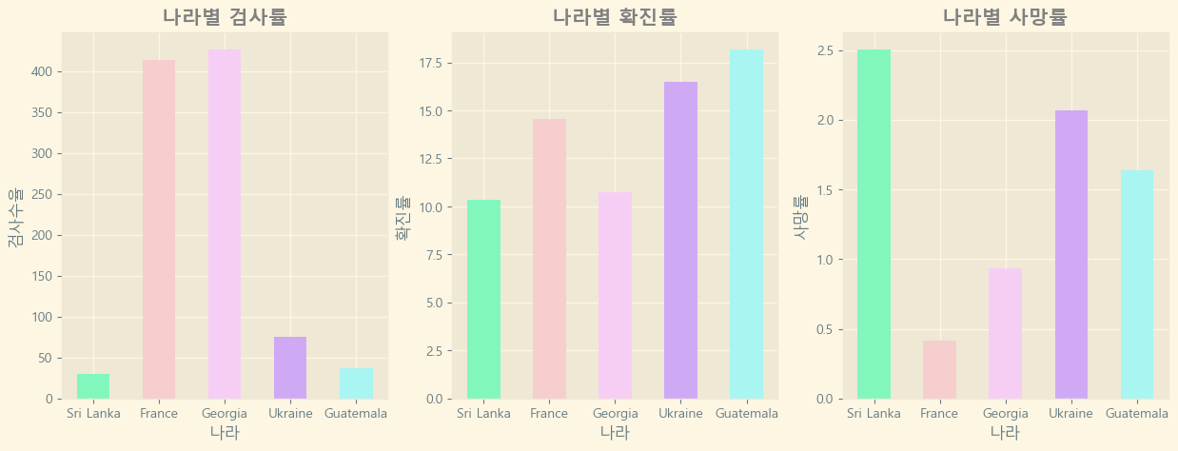


Slide 13
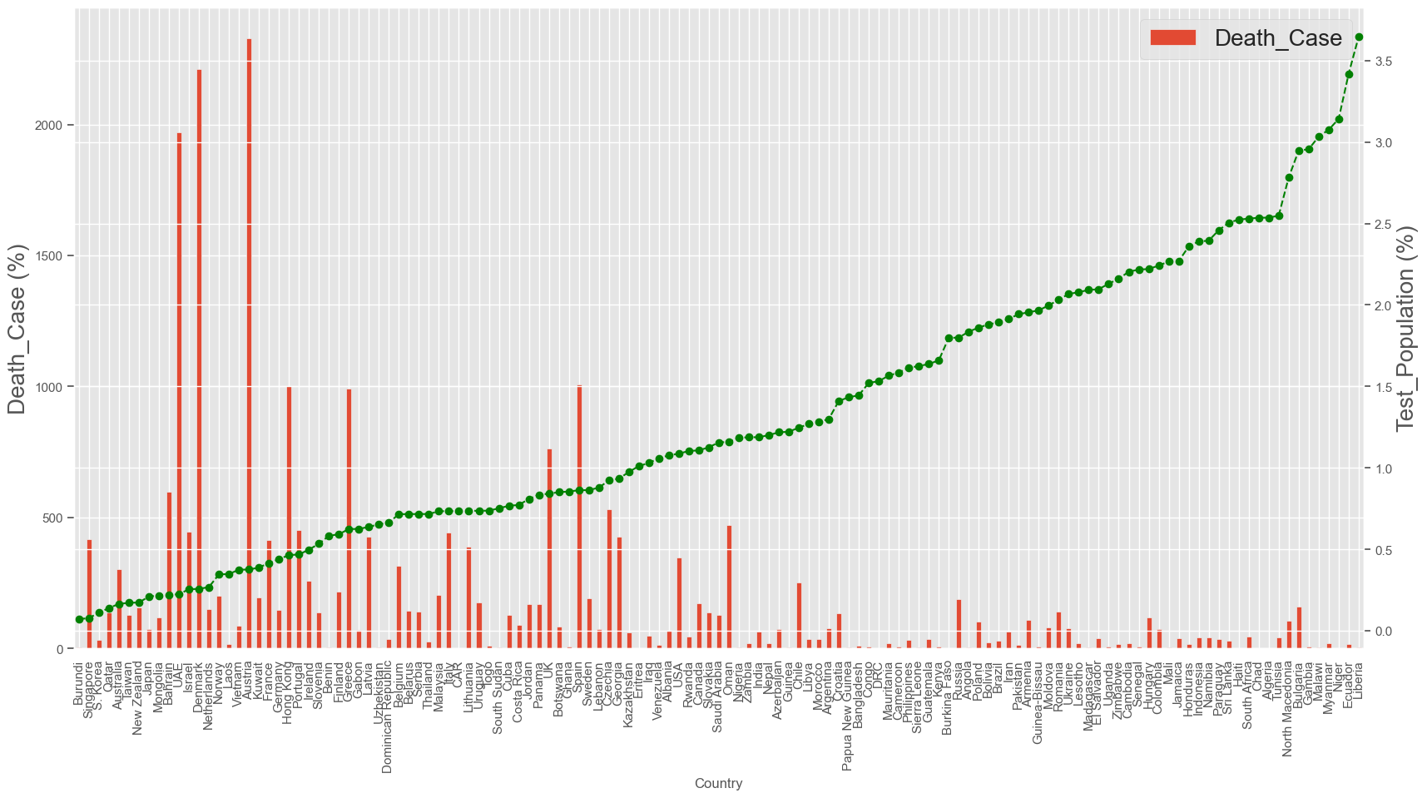
실제 수치

Slide 14
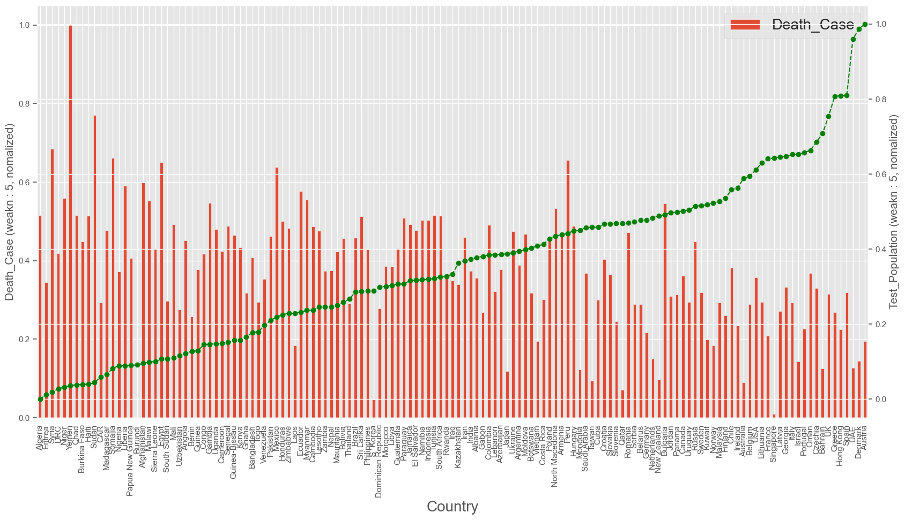
정규화 된 수치

Slide 15
결론
검사를 많이할수록 사망률이낮아진다
검사를 많이하는나라는 대체로 선진국가이고 의료시스템이 잘되있기 떄문인거같다.
2. ㅇㅈ

Slide 17
협업하다보니 깨달은점
처음에 데이터 가공을하는데 따로따로 가공해서 메인 데이터프레임에다 병합하고 각자 병합한걸 가지고 합쳤을때 따로 추가로 가공할 필요가없어서 시간을 단축시킬수 있을 것이다.
서로 같은merge하고 데이터가공을 해서 필요없는작업을 수행했다.

Slide 19
